Slide 1


Slide 2
Hacktoberfest 2020
Introduction au Hacktoberfest présenté par les JDIS

Slide 3
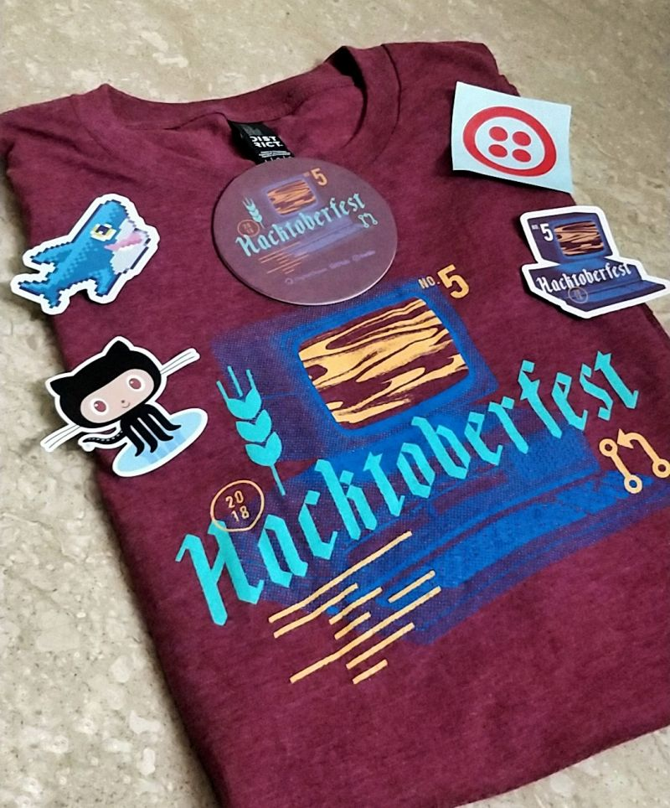
Plan de la présentation
Introduction à JDIS
C’est quoi le Hacktoberfest?
Comment participer au Hacktoberfest?
Introduction rapide à Git et Github
Quelques idées de projets
La prochaine étape pour vous!

Slide 4

JDIS : Jeux et défis informatiques de Sherbrooke
Une communauté des étudiants en informatique et génie informatique à l’Université de Sherbrooke!
Nos évènements de l’automne :
Atelier sur les pointeurs à la mi-Octobre
Introduction à Arduino
Git en ligne de commande
Hackfest
Et d’autres à confirmer!
Dites à vos amis à l’université de venir rejoindre le discord!

Slide 5
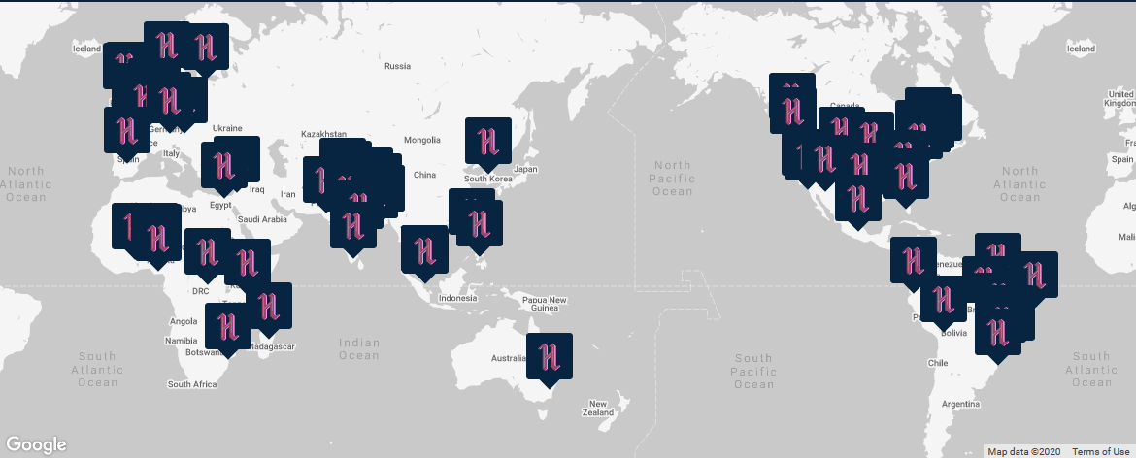

C’est quoi le Hacktoberfest?
Événement qui encourage la communauté mondiale à participer au développement de projets open source!
Tu reçois un t-shirt exclusif!
Ouvert à tous, peu importe ton niveau d’expérience!

Slide 6

Comment participer!
Étape #1 : Il faut ouvrir 4 pull request sur des projets publiques sur Github entre le 1er et 31 Octobre!

Slide 7
Introduction à Git
Un logiciel de gestion de versions créé par Linus Torvalds (le créateur de Linux) en 2005.
Vous pouvez installer git directement ou utiliser Github Desktop.
Cheat sheet git :
https://training.github.com/downloads/github-git-cheat-sheet/
JDIS Academy git :
https://www.youtube.com/watch?v=VXo6VrrpZ-M

Slide 8
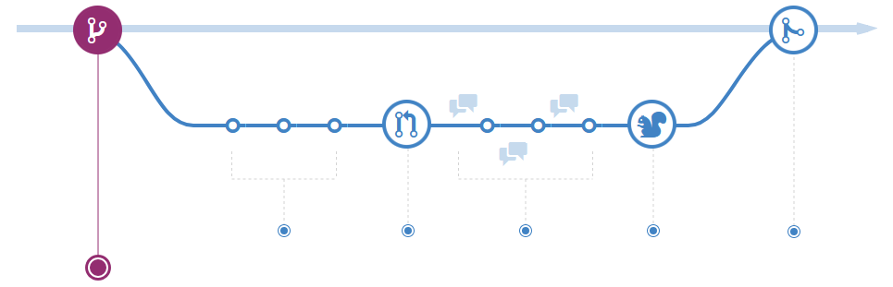
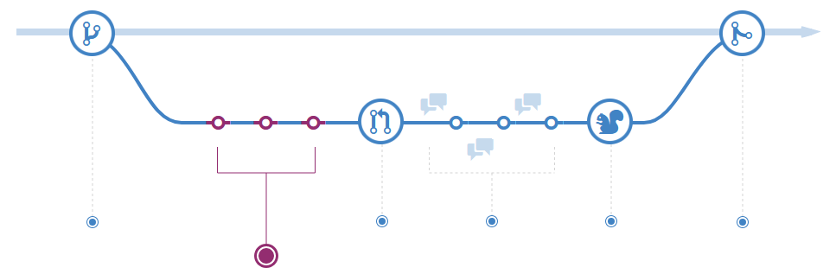
Comment utiliser git
Tu crées une branch à partir de code existant
T’ajoutes du code dans des commits

Slide 9
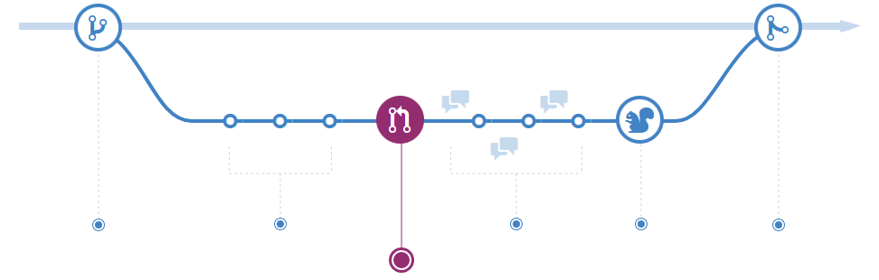
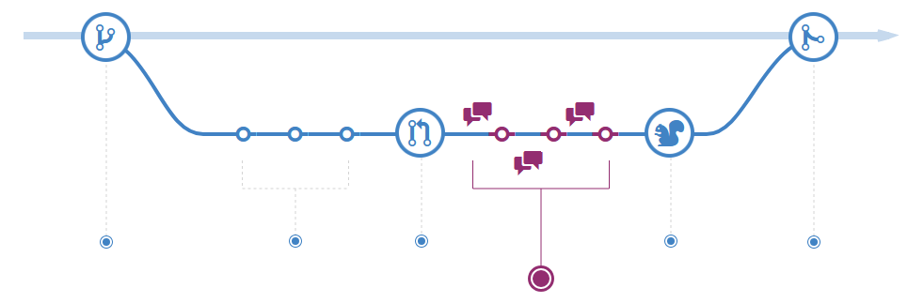
T’ouvres une pull request sur Github
Tu reçois des commentaires sur ton code et t’apportes quelques changements

Slide 10

Introduction à Github
Héberge des projets git et facilite la collaboration!
L’événement se passe sur Github!
Des projets de toutes sortes! Des plus petits aux plus grands!
Exemples de projets sur Github :
VsCode : 71 000 commits, 1300 contributeurs
React : 13 500 commits, 1500 contributeurs
Kubernetes 95 000 commits!!!, 2900 contributeurs

Slide 11
Démo de pull request sur Github

Slide 12
Suggestions de projets!
Bot Discord JDIS : https://github.com/JDIS/JDIS-Discord-Bot
JDIS Academy : https://github.com/JDIS/JDIS-Academy
Modtoberfest : https://modtoberfest.com/
Vos projets scolaires
Un outil que vous aimez beaucoup!
Numpy : https://github.com/numpy/numpy
The fuck : https://github.com/nvbn/thefuck
Ou encore quelque chose qui sert à rien
Bash insulter : https://github.com/hkbakke/bash-insulter
Un interpréteur pour un langage fait avec des emojis

Slide 13
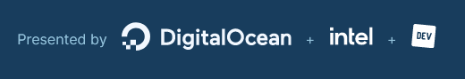
Prochaine étape et ressources
N’oubliez pas de vous inscrire à l’événement si vous voulez participer!
Inscription : https://hacktoberfest.digitalocean.com/
D’autres ressources et idées si vous ne savez pas par où partir :
https://hacktoberfest.digitalocean.com/details#beginners

